Slide 1
Дешифратор, шифратор, компоратор
https://radioskot.com/publ/teoria/deshifratory-i-shifratory

Slide 2
Что такое дешифратор
Это комбинационное логическое устройство, которое преобразует бинарный код на входе в сигнал активации одного из множества выходов. При подаче определённой комбинации двоичных значений на входах дешифратора активируется строго один выход, соответствующий этому коду.

Slide 3

Дешифратор

Slide 4
Как работает
Простейший пример — двухвходный дешифратор, который имеет четыре выхода. На входы подаются два бинарных сигнала. В зависимости от комбинации этих сигналов активируется один из четырёх выходов. Формально дешифратор выполняет функцию преобразования n-разрядного двоичного числа в один активный выход из 2ⁿ возможных.

Slide 5
Классификация дешифраторов
Прямой дешифратор
Дешифратор с разрешением
Частично декодированный

Slide 6
Пример
Наиболее распространённые микросхемы дешифраторов:
74HC138 — 3 кода на входе, 8 выходов, входы разрешения.
74LS42 — 4 кода на входе, 10 выходов.
CD4514 — 4 кода на входе, 16 выходов.

Slide 7
Пример

Slide 8
Дешифратор 3-to-8 74LS138

Slide 9
Что такое шифратор
Это устройство, выполняющее обратную функцию по сравнению с дешифратором. Его задача заключается в преобразовании сигнала с одного из активных входов в соответствующий двоичный код на выходе. В отличие от дешифратора, у шифратора количество входов больше числа выходов, поскольку входами управляют отдельные линии, а выходом является код.

Slide 10
Шифратор

Slide 11
Как работает
Для шифратора характерна функция выбора кода, соответствующего активному входу. Если активировано несколько входов одновременно, то в зависимости от типа шифратора может выдаваться код с наибольшим приоритетом либо результат может быть неопределённым.

Slide 12
Классификация шифраторов
Прямой шифратор
Приоритетный шифратор

Slide 13
Примеры микросхем шифраторов
Примеры популярных микросхем шифраторов:
74HC148 — 8 входов, 3 кода на выходе, приоритетный.
74LS147 — 10 входов, 4 кода на выходе.

Slide 14
Пример

Slide 15
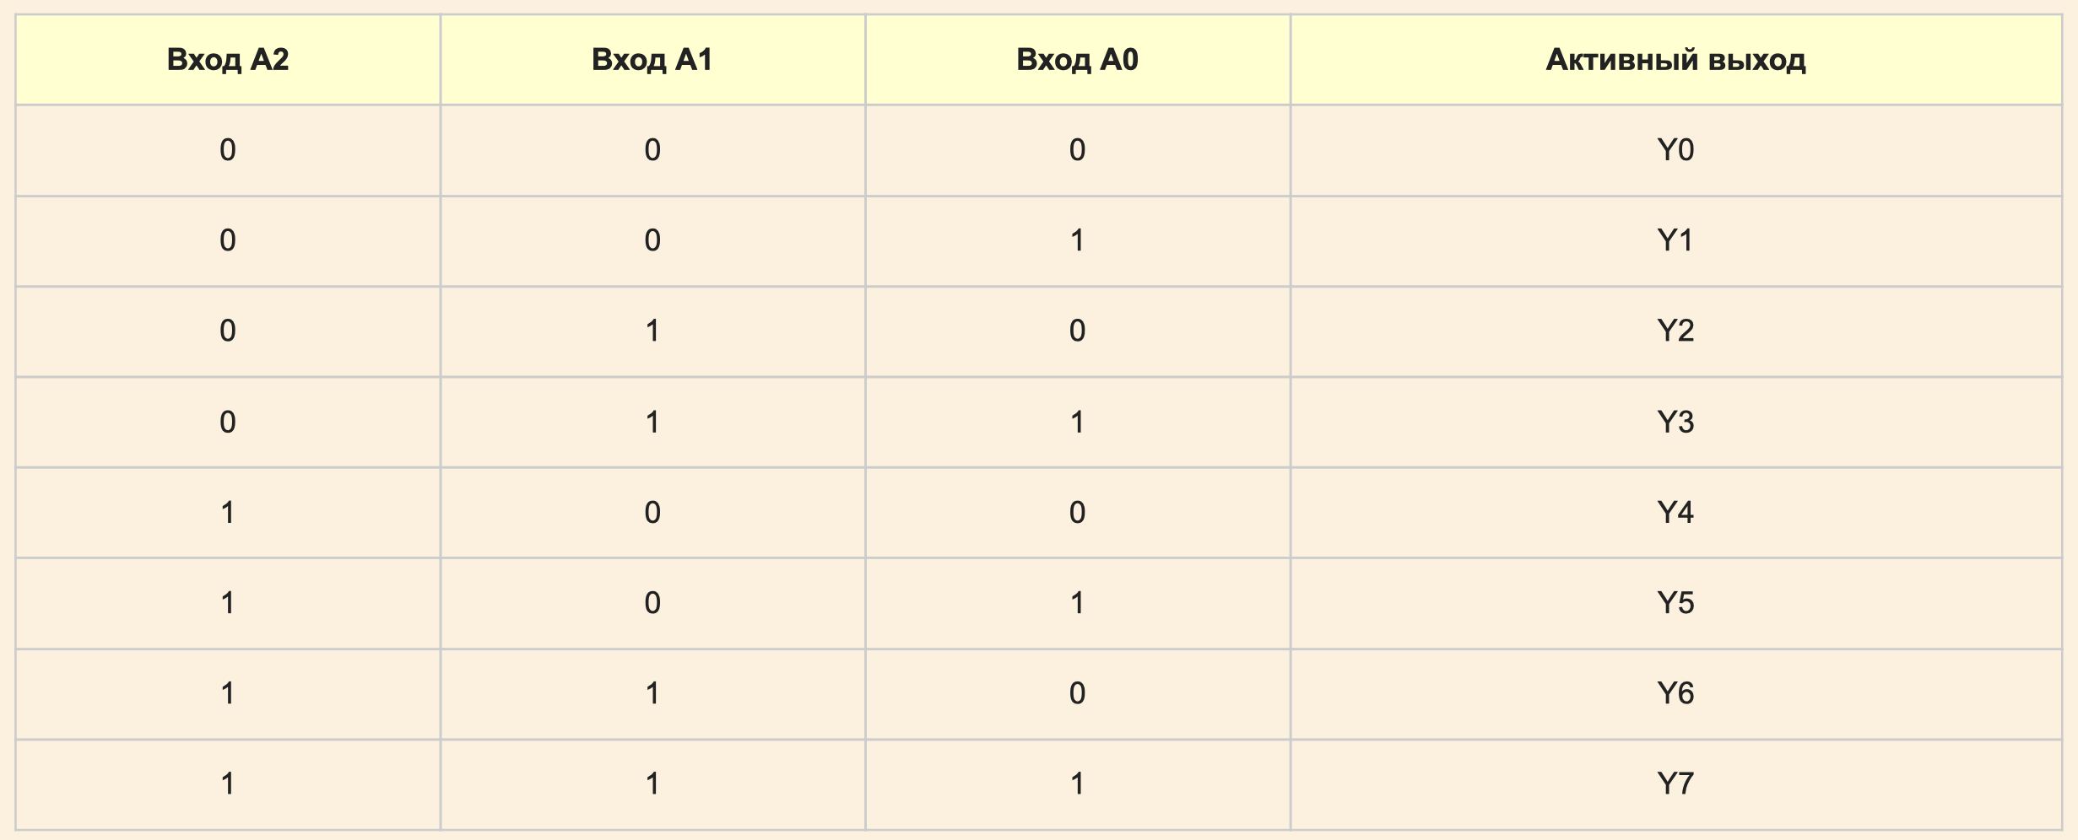
Таблица истинности дешифратора 3-8

Slide 16
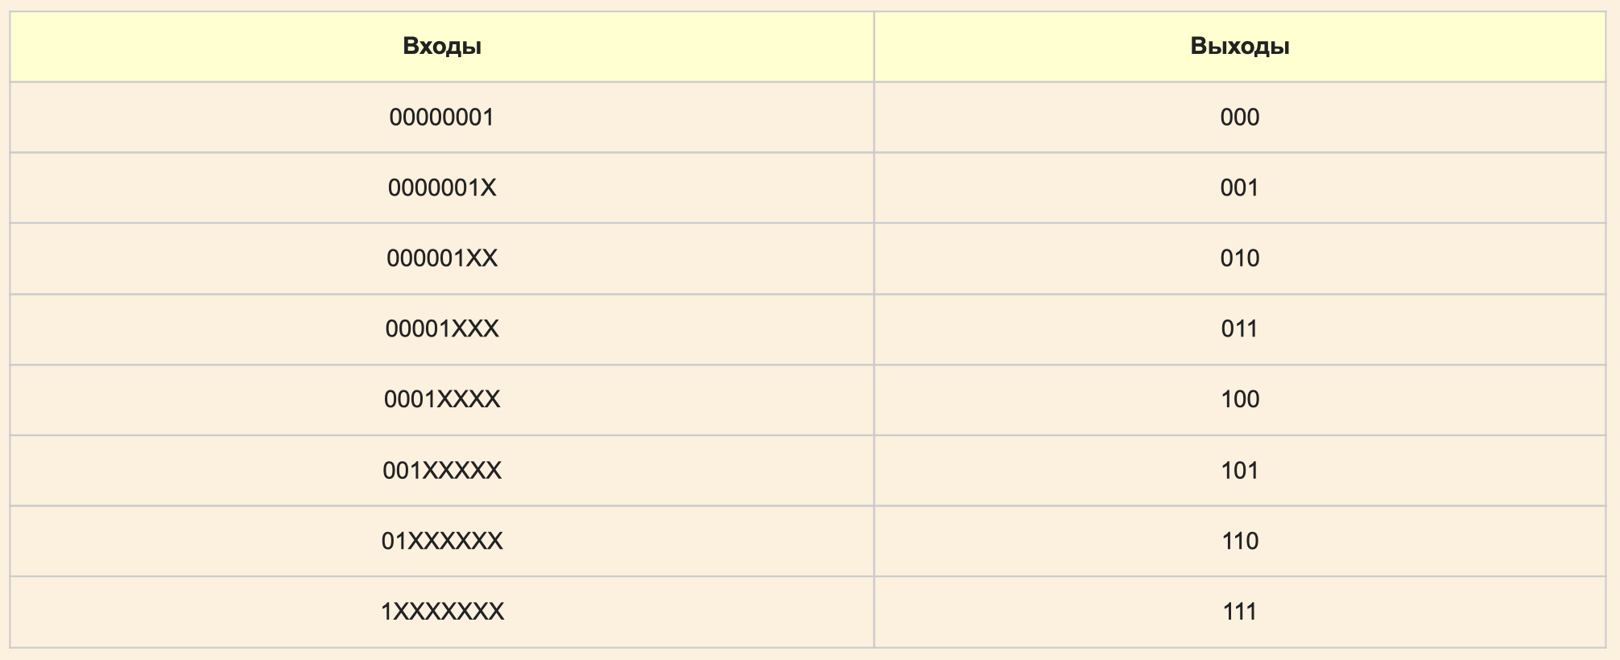
Таблица истинности приортитетного шифратора 8-3

Slide 17
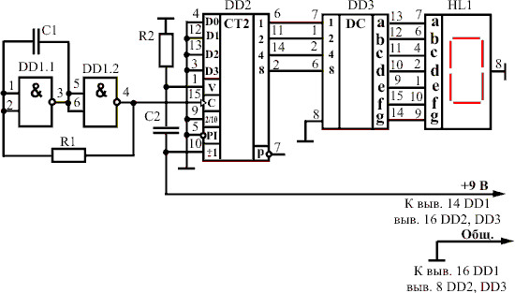
Схемы реализации

Slide 18
Реализация дешифраторов
Дешифраторы могут быть реализованы на основе комбинаций логических вентилей И и НЕ. Рассмотрим пример построения 2-4 дешифратора. Устройство имеет два входа: 𝐴1 и 𝐴0, и четыре выхода: 𝑌0, 𝑌1, 𝑌2, 𝑌3.
Комбинации выходов:
Схема строится из двух инверторов, которые формируют сигналы не𝐴1 и не𝐴0, и четырёх вентилей И на два входа каждый, которые генерируют выходные сигналы в соответствии с вышеуказанными формулами.
Калькулятор шифратора

Slide 19
Реализация шифраторов на логических элементах
Шифраторы также могут быть построены с использованием вентилей И, ИЛИ и НЕ. Рассмотрим простой 4-2 шифратор. Он имеет четыре входа: 𝐷3, 𝐷2, 𝐷1, 𝐷0 и два выхода: 𝑌1, 𝑌0.
В случае приоритетного шифратора к этим формулам добавляются элементы для блокировки низкоприоритетных входов, если активен более приоритетный

Slide 20
Формирование таблиц истинности
Для начала проектирования составляется таблица истинности устройства с описанием всех возможных входных комбинаций и соответствующих выходных значений. Это позволяет определить минимально необходимый набор логических выражений для каждого выхода.

Slide 21
Минимизация логических выражений
Для уменьшения количества используемых логических элементов применяются методы минимизации логических выражений: карты Карно, метод Куайна-Мак-Класки и другие. Это позволяет снизить аппаратные затраты и упростить схему.

Slide 22
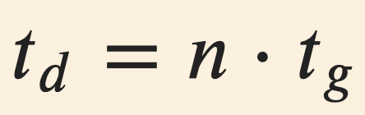
Учёт задержек
При проектировании важно учитывать задержки прохождения сигнала через логические элементы. Дешифраторы и шифраторы являются комбинационными схемами, и их задержка определяется количеством уровней логических вентилей, через которые проходит сигнал от входа до выхода:
где 𝑡𝑑 — общая задержка, 𝑛 — число уровней вентилей, 𝑡𝑔 — задержка одного вентиля.

Slide 23
Задержка распространения сигнала
Задержка распространения (propagation delay) — это время от момента изменения сигнала на входе до появления корректного сигнала на выходе. Для дешифраторов с большим числом выходов задержка может быть значительной, что важно учитывать при проектировании высокоскоростных схем.

Slide 24
Генерация ложных срабатываний
В дешифраторах и шифраторах возможны ситуации, когда из-за различий в задержках по разным логическим путям появляются кратковременные ложные импульсы на выходах. Для предотвращения этого применяются синхронизация, добавление регистров или фильтрация выходных сигналов.

Slide 25
Компоратор
https://radioskot.com/publ/teoria/komparatory
Компаратор — это электронное устройство, предназначенное для сравнения двух входных сигналов. Он работает путем оценки разницы между этими сигналами и принятия решения о том, какой из них имеет большее значение. Результатом работы компаратора является выходной сигнал, который обычно принимает два фиксированных значения: высокое или низкое, в зависимости от того, какой входной сигнал больше.

Slide 26
Где используются компораторы
Цифровая логика и микропроцессорные системы
Системы управления
Преобразование аналоговых сигналов в цифровые
Цифровые фильтры и детекторы
Компараторы имеют цель лишь проводить сравнение входных сигналов, не усиливая их. Это позволяет им работать очень быстро и точно, что делает их незаменимыми в быстродействующих системах.

Slide 27
Преимущества и ограничения компараторов
Преимущества
Высокая скорость работы
Точность
Простота интеграции

Slide 28
Преимущества и ограничения компараторов
Недостатки
Ограничения на сравниваемые значения
Нуждаются в предварительном цифровом преобразовании

Slide 29
Принцип работы компоратора
Цифровые компараторы используют двоичную логику для выполнения своей работы. Обычно они сравнивают два входных двоичных числа, состоящих из нескольких бит. Результатом работы цифрового компаратора является набор выходных сигналов, который сообщает, какое из чисел больше, меньше или равно другому.

Slide 30
Принцип работы компоратора

Slide 31
Принцип работы компоратора
Цифровой компаратор имеет несколько основных состояний на выходе:
Равенство: Если оба числа равны, компаратор генерирует сигнал, указывающий на это.
Меньше: Если первое число меньше второго, компаратор генерирует соответствующий сигнал.
Больше: Если первое число больше второго, компаратор генерирует сигнал, который показывает это.

